Slide 1
Программа для моделирования восприятия факторов успеха IТ-проекта с использованием нечетких когнитивных карт
A Program for Modeling the Perception of Success Factors of an IT-Project Using Fuzzy Cognitive Maps
НИУ ВШЭ
ФКН ПИ
Защита темы
ВКР
Москва
2023
Программный проект
Автор: Пеганов Никита Сергеевич, БПИ204
Руководитель: Доцент департамента ПИ, к.т.н. К. Ю. Дегтярёв
Образовательная программа: “Программная инженерия” ФКН ВШЭ

Slide 2
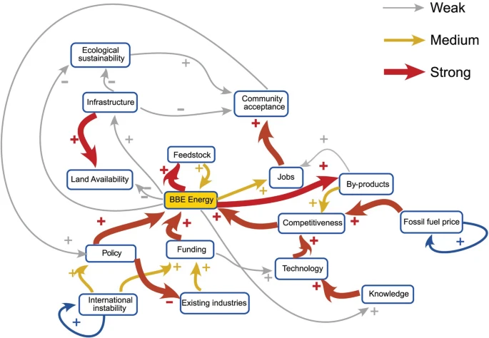
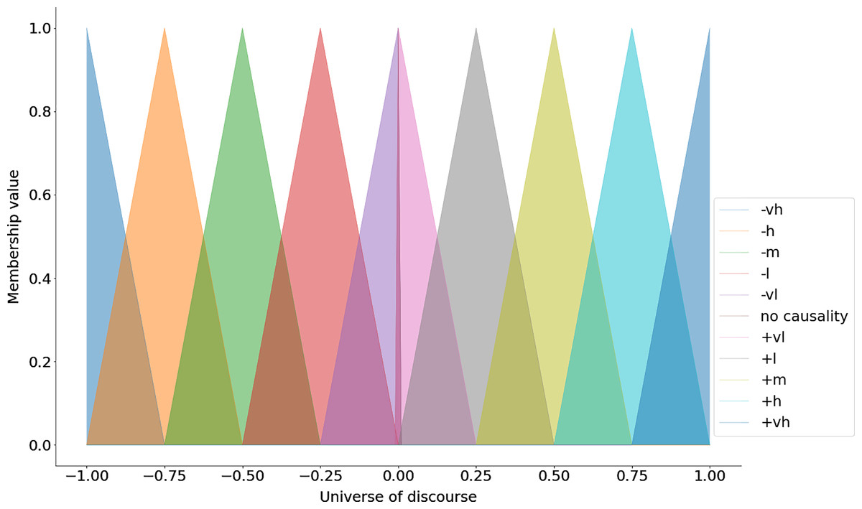
Предметная область
НИУ ВШЭ
ФКН ПИ
Защита темы
ВКР
Москва
2023
Нечеткие когнитивные карты представляют собой способ отображения реальных систем в форме, которая соответствует человеческому восприятию таких процессов.
Нечеткая когнитивная карта цифрового региона Великобритании, экономика которого основана на биотехнологиях
Функции принадлежности лингвистической переменной

Slide 3
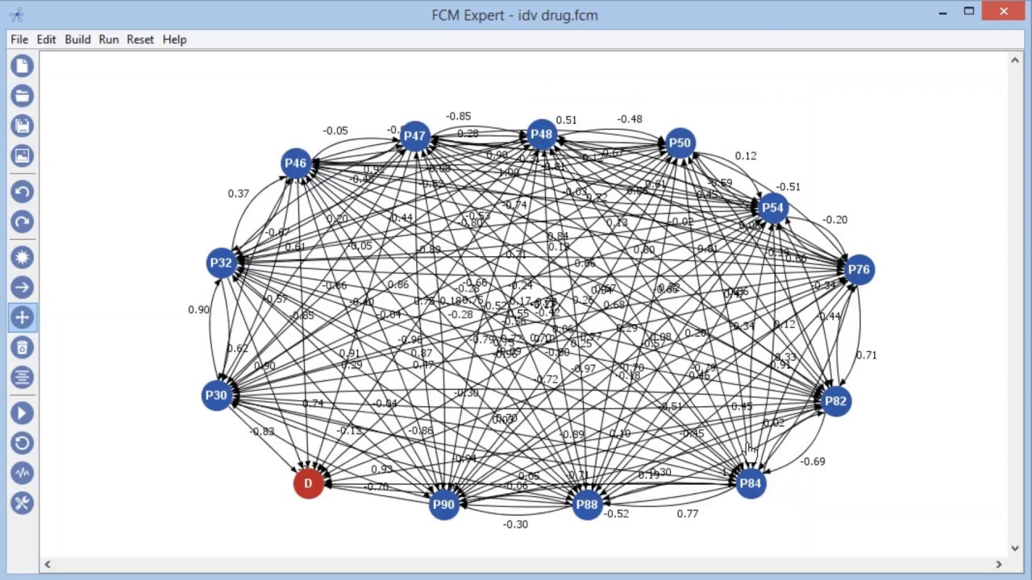
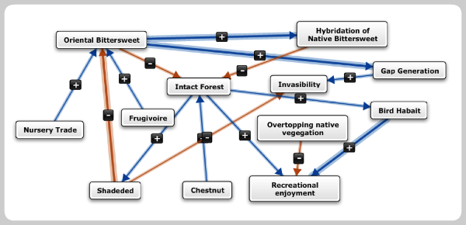
Текущее состояние проблемы
НИУ ВШЭ
ФКН ПИ
Защита темы
ВКР
Москва
2023
Mental Modeler
FSM Expert
В русскоязычной среде пока нет программ для моделирования нечетких когнитивных карт. Нечеткие когнитивные карты чаще всего используются в исследовательских работах.

Slide 4
Цели и задачи ВКР
НИУ ВШЭ
ФКН ПИ
Защита темы
ВКР
Москва
2023
Цель работы: Разработка программы для моделирования восприятия факторов успеха ИТ-проекта с использованием нечетких когнитивных карт.
Задачи:
Обзор литературы и анализ существующих методов оценки успеха ИТ-проектов
Изучение теории нечетких когнитивных карт
Разработка методологии моделирования восприятия факторов успеха ИТ-проекта
Проектирование программы для моделирования
Реализация программы
Тестирование и валидация
Анализ результатов и выводы
Подготовка документации

Slide 5

Пути решения поставленных задач
НИУ ВШЭ
ФКН ПИ
Защита темы
ВКР
Москва
2023
Варианты продукта:
Веб-приложение
Мобильное приложение
Десктоп-приложение
Telegram-bot
Экосистема

Slide 6
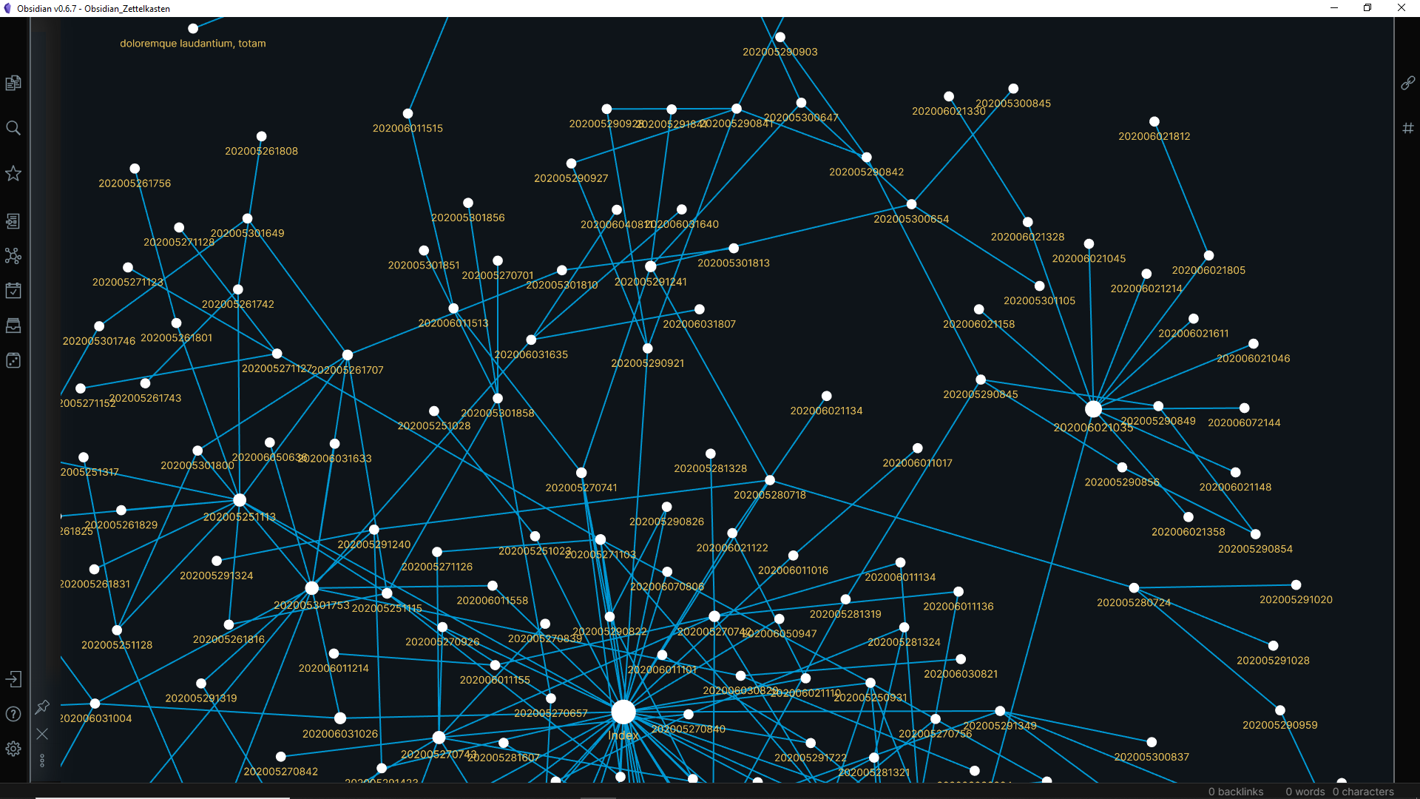
Ожидаемые результаты
НИУ ВШЭ
ФКН ПИ
Защита темы
ВКР
Москва
2023
Техническое задание программы
Программа для моделирования восприятия факторов успеха ИТ-проекта с использованием нечетких когнитивных карт с гибкими настройками
Документация к программе (пояснительная записка, руководство оператора)

Slide 7
Список использованных источников
НИУ ВШЭ
ФКН ПИ
Защита темы
ВКР
Москва
2023
[1] Barbrook-Johnson, P., Penn, A.S. (2022) Fuzzy Cognitive Mapping. In: Systems Mapping // Сайт doi.org (https://doi.org/10.1007/978-3-031-01919-7_6) Просмотрено: 20.11.2023.
[2] Michael Glykas (2010) Fuzzy cognitive maps. Advances in theory, methodologies, tools and applications // Сайт researchgate.net (https://www.researchgate.net/publication/268170676_Fuzzy_cognitive_maps_Advances_in_theory_methodologies_tools_and_applications) Просмотрено: 20.11.2023
[3] Kosko, B. (1986). Fuzzy Cognitive Maps // International Journal of Man-Machine Studies, Vol. 24, No. 1, 1986, pp. 65-75.
[4] Maikel León, C. R. (2010). Fuzzy Cognitive Maps for Modeling Complex Systems // Сайт researchgate.net (https://www.researchgate.net/publication/220887109_Fuzzy_Cognitive_Maps_for_
Modeling_Complex_Systems) Просмотрено: 20.11.2023
[5] Chrysostomos D. Stylios Voula C. Georgopoulos and Peter P. Groumpos (1997) The use of fuzzy cognitive maps in modelling systems // Conference: 5th IEEE Mediterranean Conference on Control and Systems

Slide 8
Спасибо за внимание!

